Slide 1




Drohobycz
1921-1939
Projekt finansowany przez Ministerstwo Edukacji Narodowej w ramach konkursu „Rodzina polonijna. Współpraca szkół funkcjonujących w systemach oświaty innych państw oraz organizacji społecznych za granicą prowadzących nauczanie języka polskiego, historii, geografii, kultury polskiej oraz innych przedmiotów nauczanych w języku polskim ze szkołami w Polsce”. Projekt z ramienia Krajowego Zarządu SWP koordynuje Podlaski Oddział Stowarzyszenia „Wspólnota Polska” przy wsparciu Ośrodka Doskonalenia Nauczycieli w Olsztynie.

Slide 2
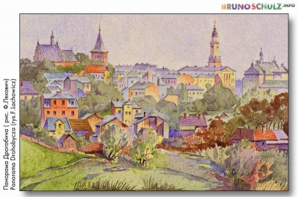
panorama

Slide 3
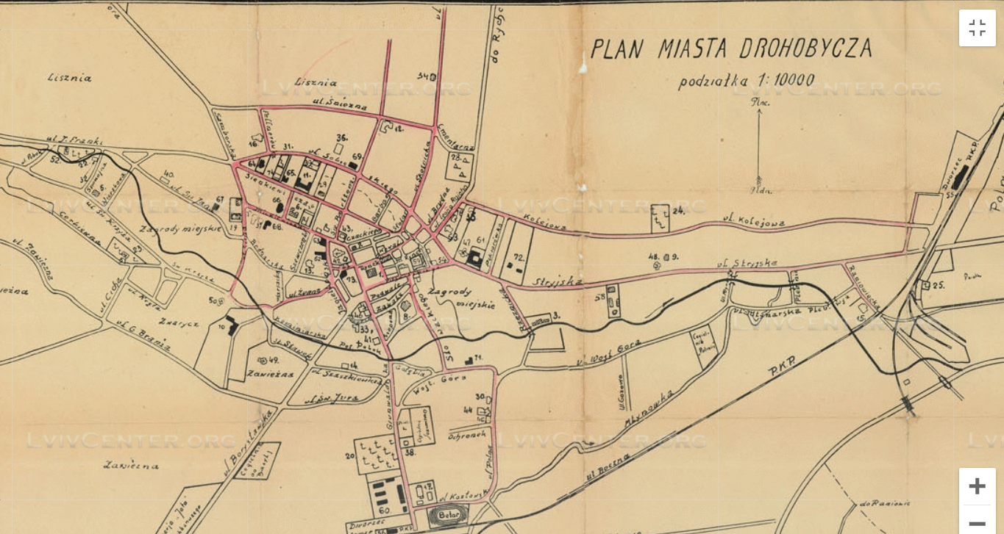

Slide 4
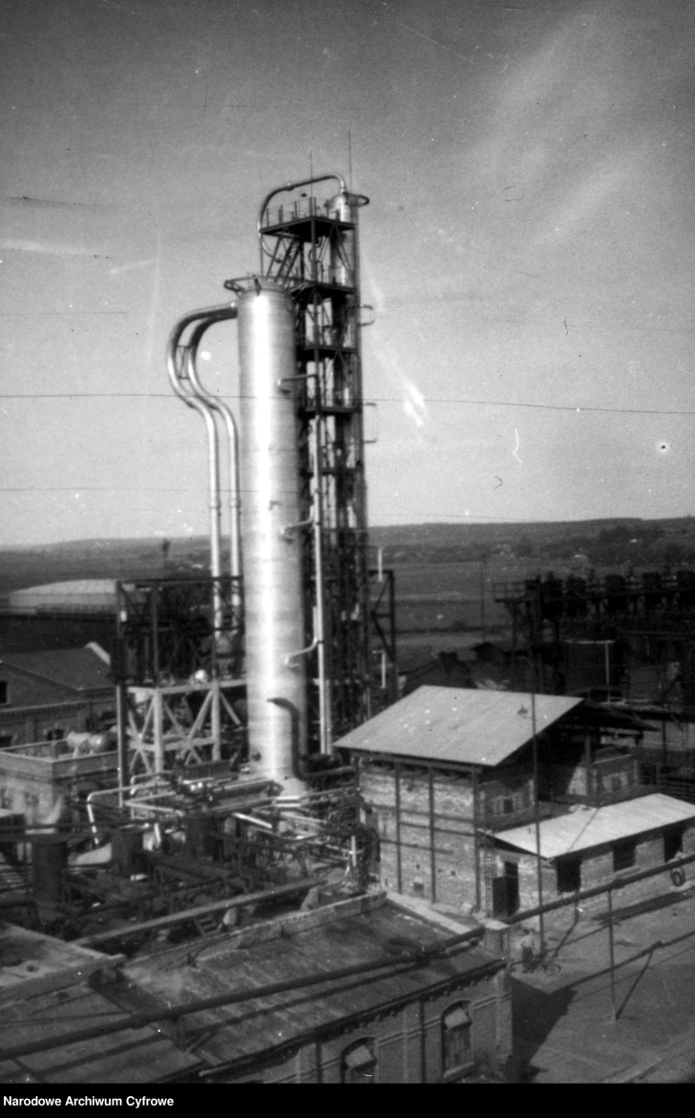
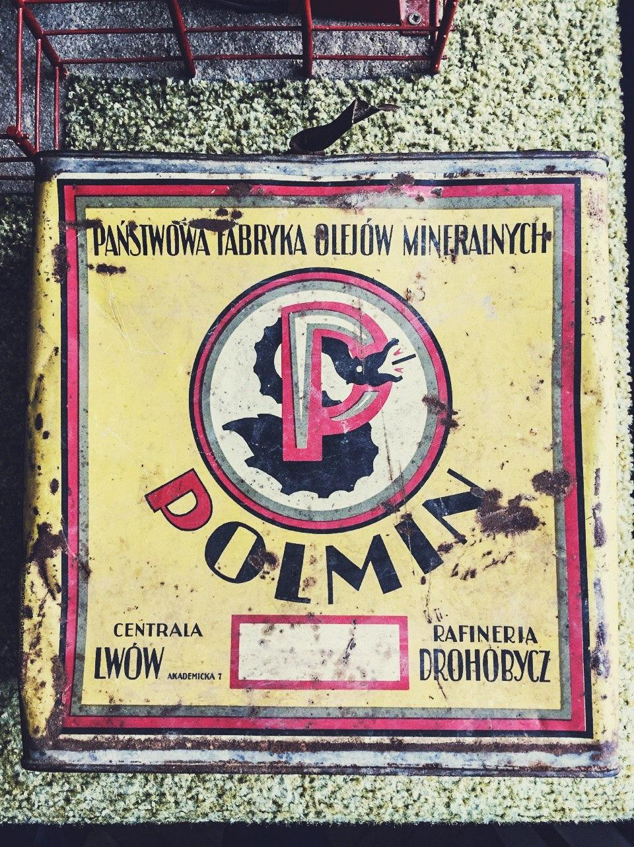
"Polmin" w Drohobyczu

Slide 5
Populacja Drohobycza
Data | Ukraińcy | Polacy | Żydzi | Ogólnie
1921 | 6,5 | 8, 265 | 11, 8 | 26 тис
1939 | 8,4 | 8,104 | 12, 9 | 37 тис

Slide 6
poziom zawodowy społeczności narodowych
N | tytuł naukowy, zawód | Ukraińcy | Polacy | Żydzi
1 | profesorowie | 19 | 43 | 133
2 | inżynierowie | 5 | 33 | 25
3 | lekarze | 8 | 63 | 100
Ogólnie |  | 32 | 139 | 258

Slide 7
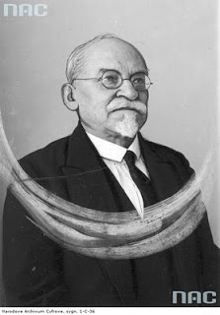
Bronisław Kozłowski 1869
-1935
Drohobycki chirurg, filantrop, dyrektor Drohobyckiego Szpitala Państwowego, którym zarządzał przez 33 lata. Jako pierwszy kupił samochód w Drohobyczu

Slide 8
Skład narodowy deputowanych rady miasta Drohobycza
№ | rok | iczba posłów | Ukraińcy | Polacy | Żydzi
1 | 1921 | 25 | 0 | 25 | 0
2 | 1927 | 48 | 10 | 18 | 20
3 | 1931 | 25 | 8 | 11 | 8
4 | 05.1934 | 48 | 11 | 18 | 19
5 | 10.1934 | 32 | 6 | 16 | 10
6 | 1937 | 30 | 6 | 16 | 8
 |  |  | 41 | 104 | 65

Slide 9
burmistrzowie

Slide 10
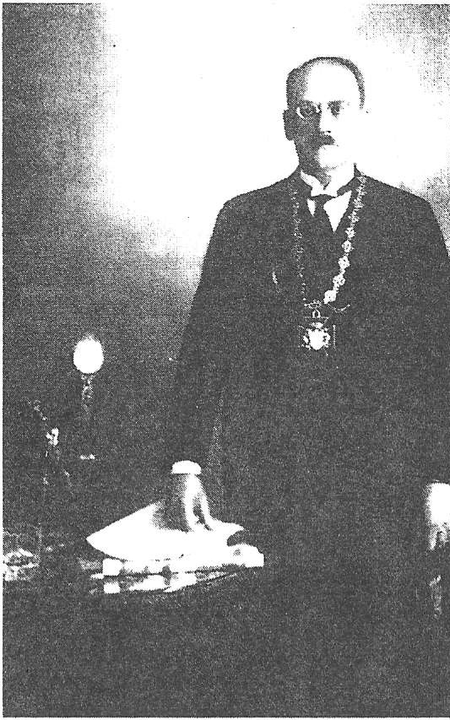
Leon Reutt
1883 — 1939
Ratusz, drogi,
elektryfikacja,
zaopatrzenie w wodę

Slide 11
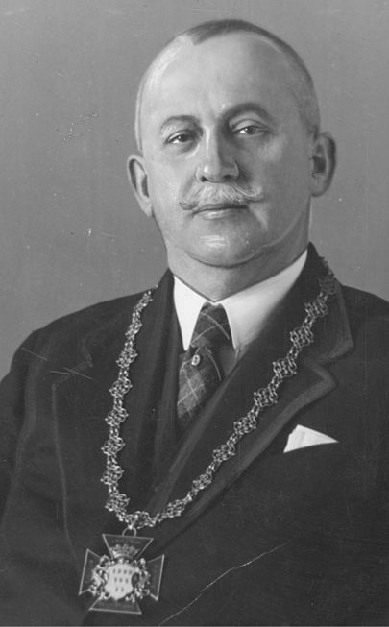
Raimund Jarosz
1931 — 1937

Slide 12
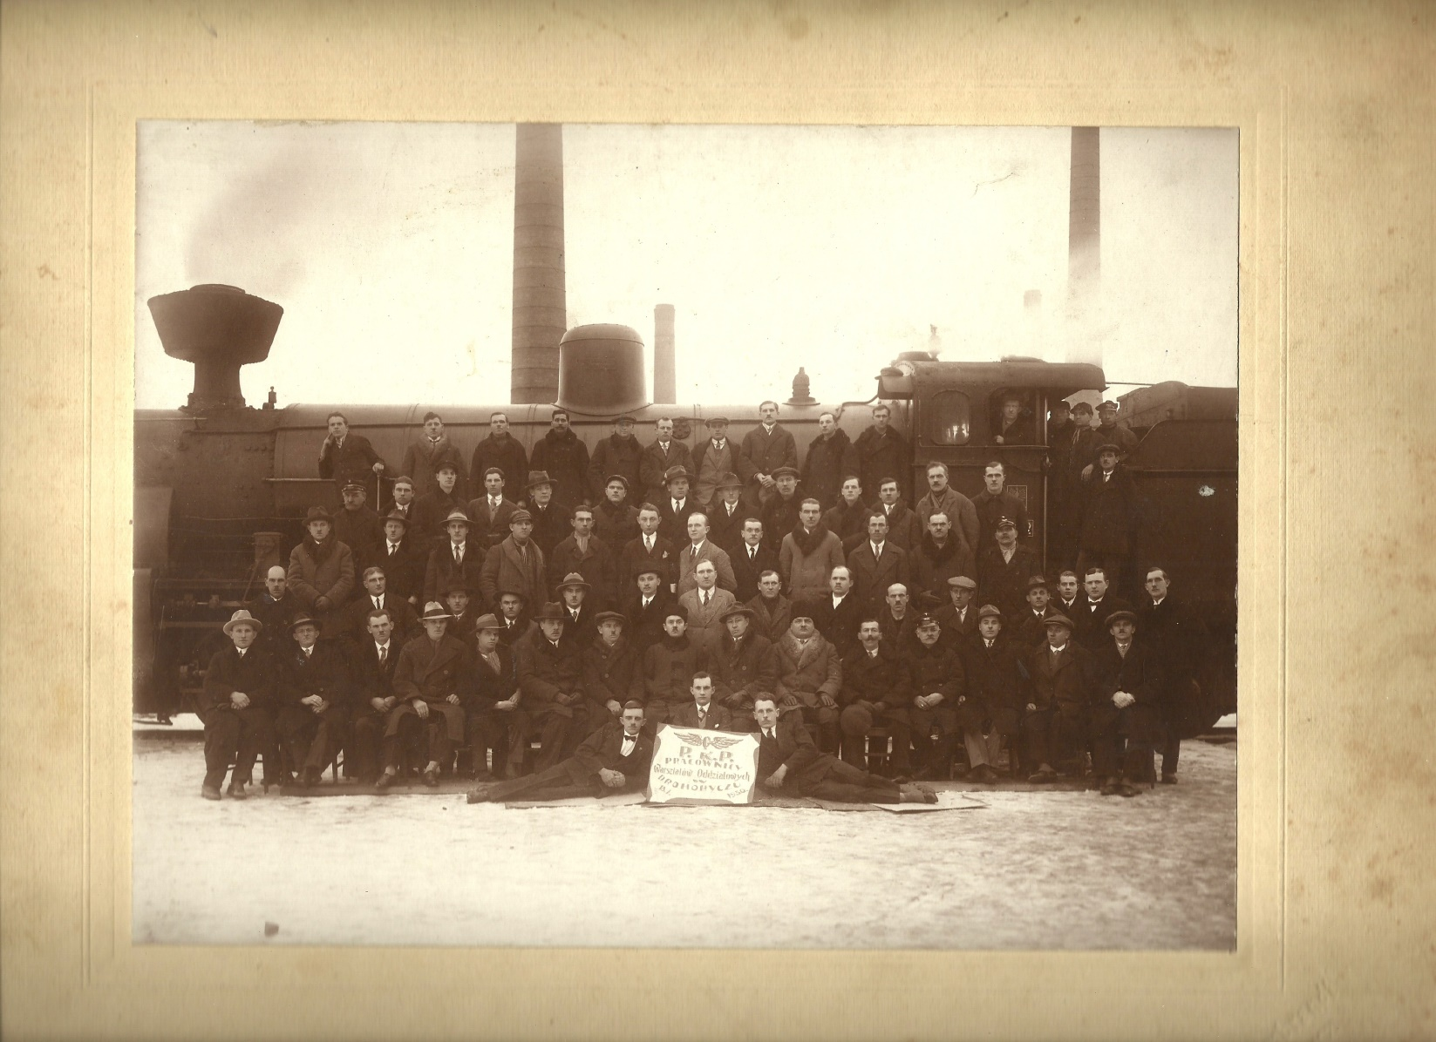
społeczeństwo

Slide 13
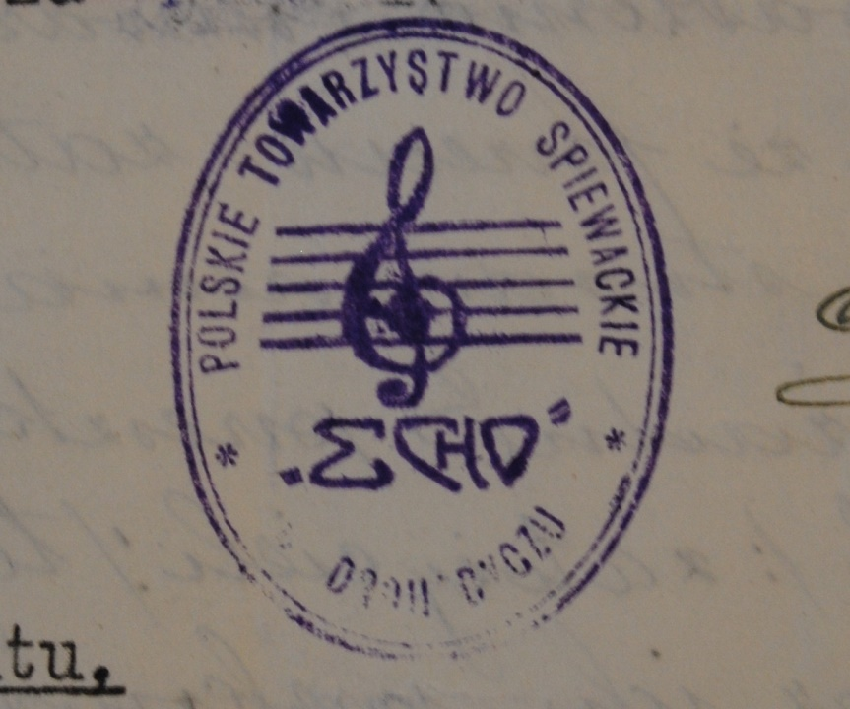



Slide 14
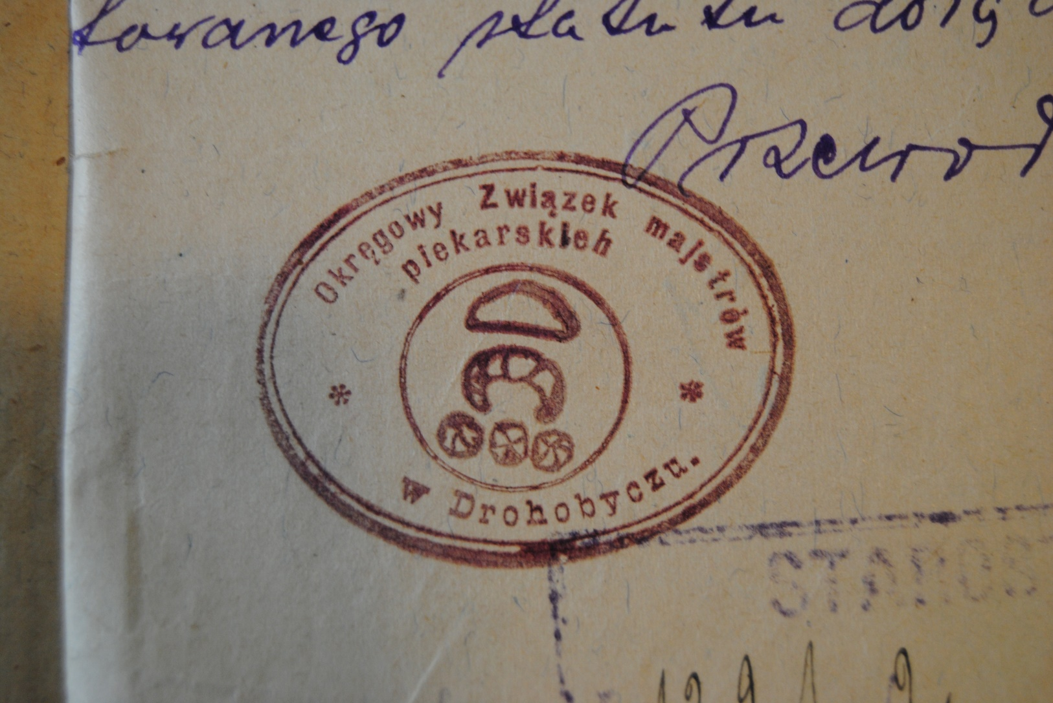

Slide 15

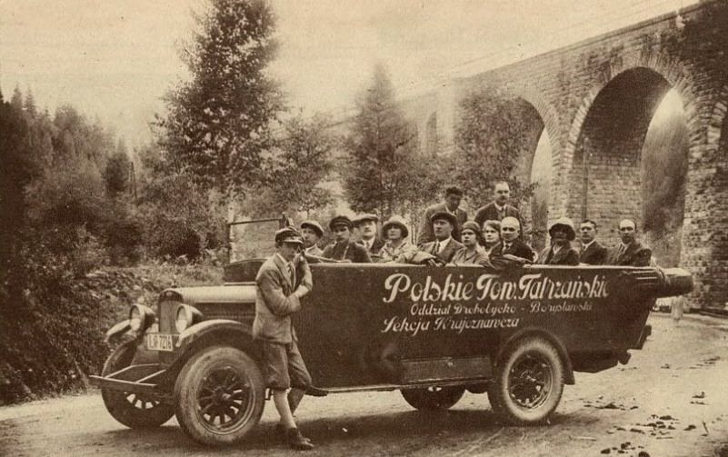

Slide 16

Feliks Lachowicz
(1885-1941)

Slide 17
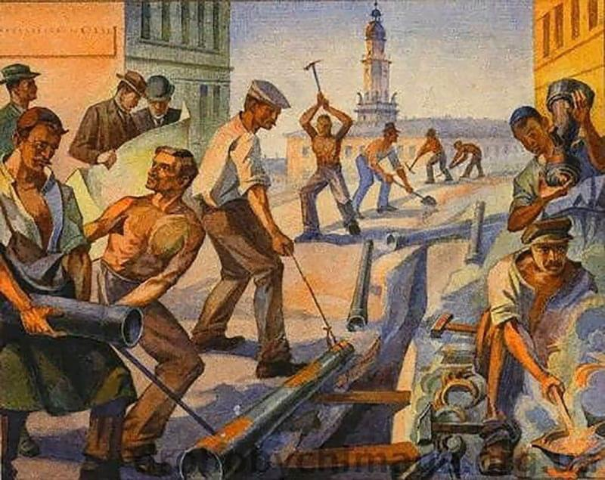
budowa systemu zaopatrzenia w wodę

Slide 18
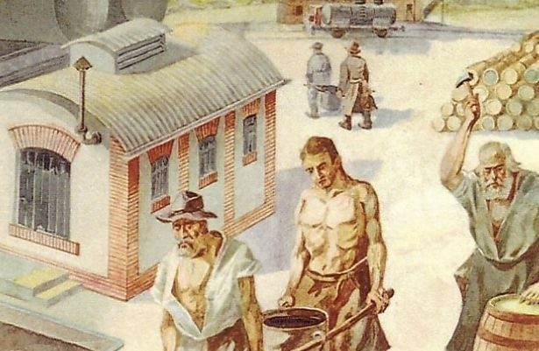
Polmin

Slide 19
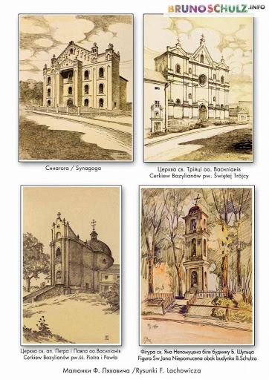

Slide 20

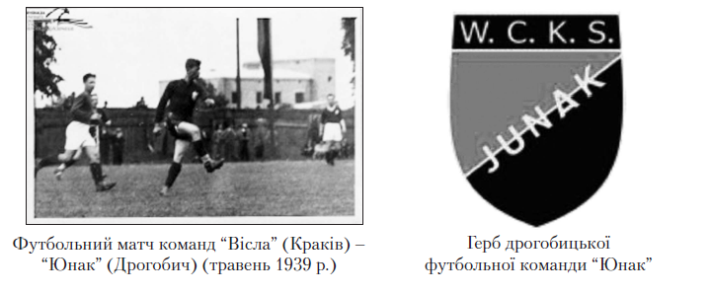
sport

Slide 21
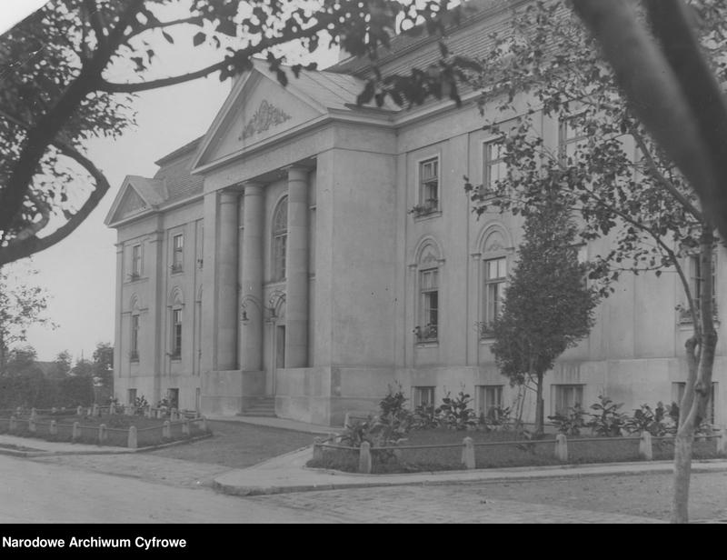
Kasyno. Polmin

Slide 22
Lviv
1921 -1939

Slide 23
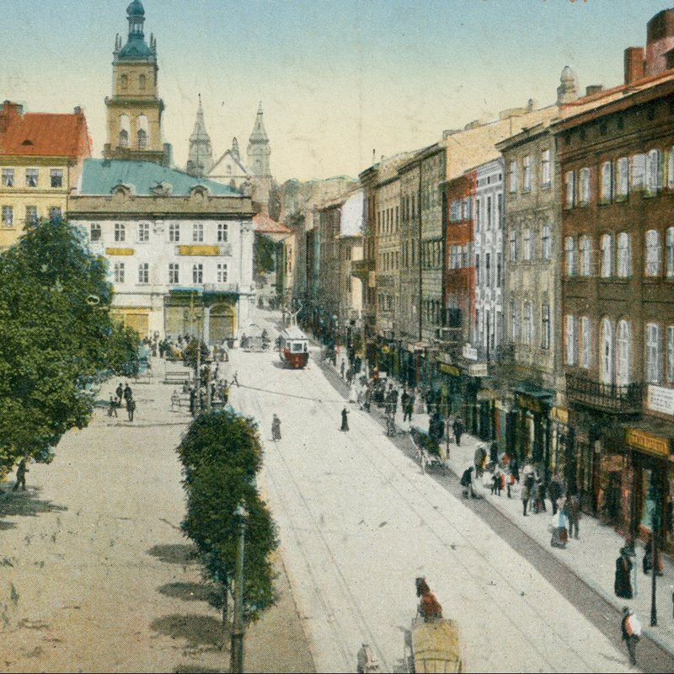

Slide 24
Populacja Lwow
Дата | Поляки | Українці | Євреї
1921 | 50,99 | 12,4 | 35,0
1931 | 49,6 | 13,6 | 35,1

Slide 25
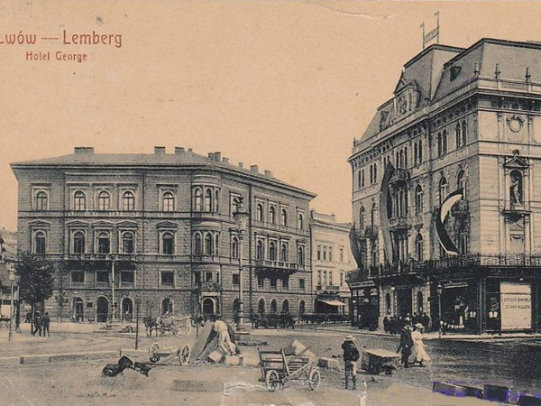
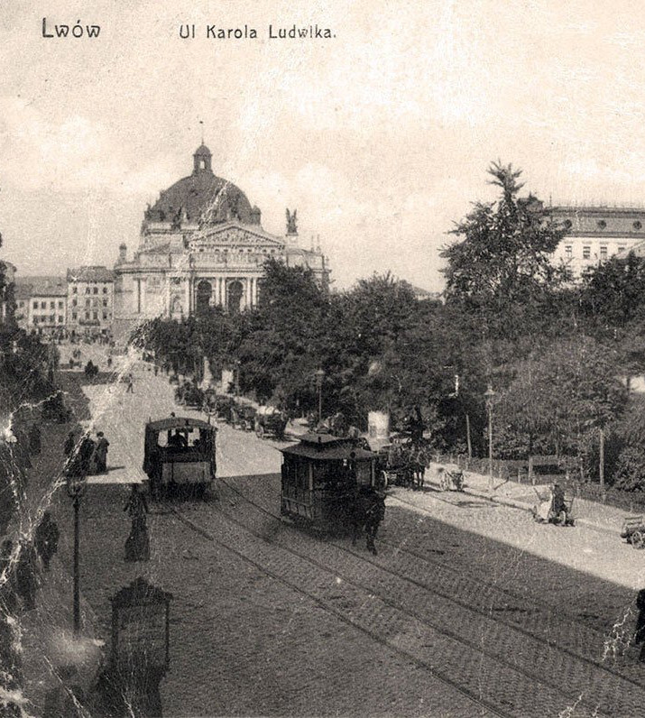
W latach 1921–1931 liczba ludności we Lwowie wzrosła o 30%

Slide 26
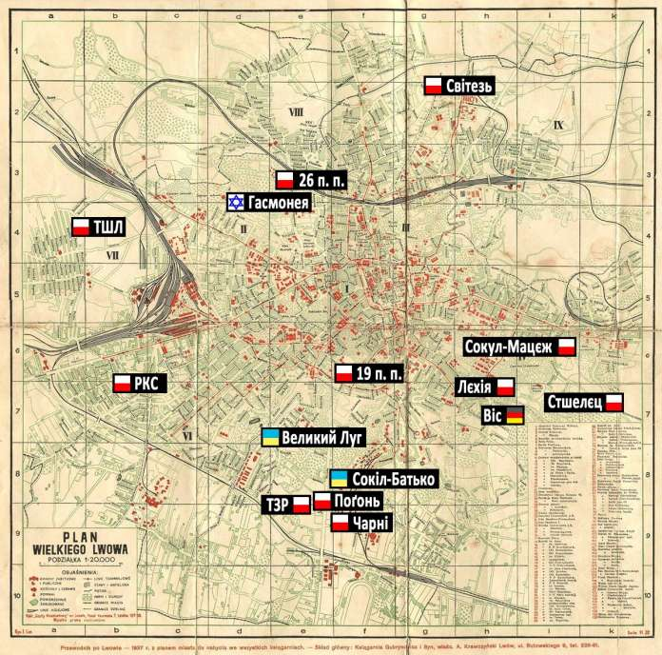
15 stadionów

Slide 27
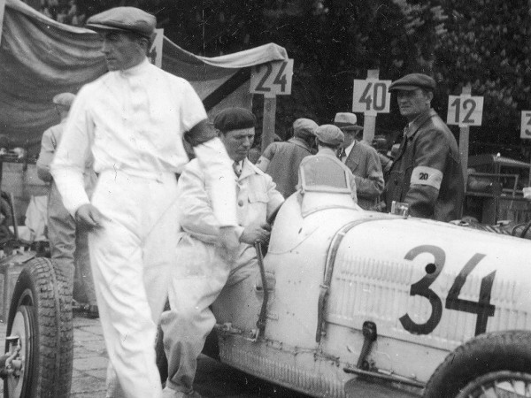
Leopolis Grand

Slide 28
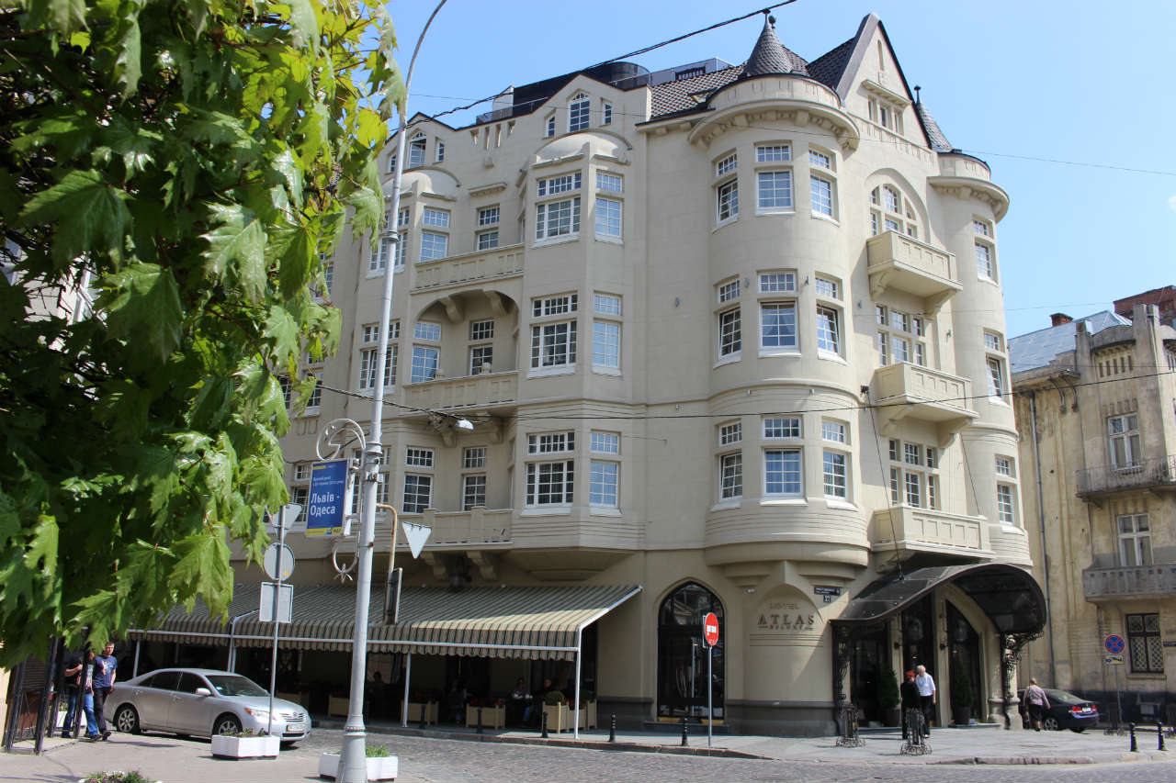
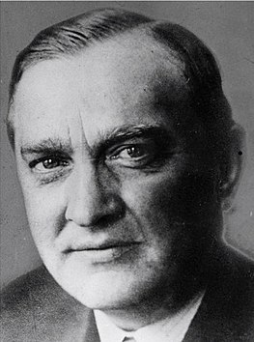
Stefan Banach

Slide 29
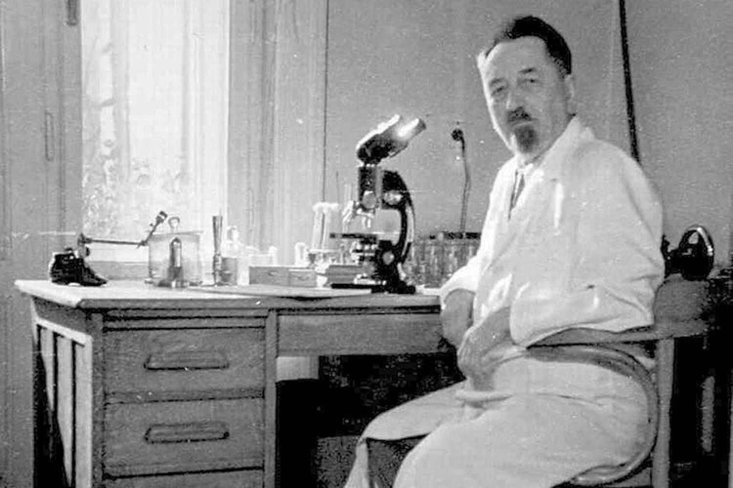
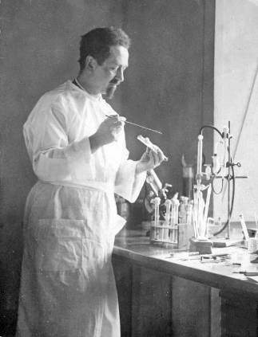
Rudolf Stefan

Slide 30

Polish Championship: Champion (4): 1922, 1923, 1925, 1926 Silver medalist (3): 1932, 1933, 1935

Slide 31
dzięki

